Slide 1
Lists and Tables

Slide 2
Lists
1.unordered list
2. ordered list
<ul>
<li>First</li>
<li>Second</li>
<li>Third</li>
<li>Fourth</li>
</ul>
<ol>
<li>First</li>
<li>Second</li>
<li>Third</li>
<li>Fourth</li>
</ol>
<ul>, <ol> – блочні елементи які мають містити тільки елементи <li>
А всередині елементів <li> …</li> може бути будь-який контент
(наприклад, посилання, зображення, параграфи, інші списки
<ul>…</ul>)
Перед контентом, який знаходиться в <li> …</li> утворюються маркери

Slide 3
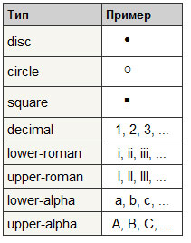
List’s markers
<ul type="circle">
<ul type="disc">
<ul type="square">

Slide 4
Definition list
<dl>
<dt>Web development</dt>
<dd>Front-end</dd>
<dd>Java Script Advanced</dd>
<dt>Web design</dt>
<dd>Adobe Photoshop</dd>
<dd>Figma</dd>
</dl>
Теги <dl>, <dt>, <dd> є блоковими елементами
Тег <dl> може містити лише елементи <dt> и <dd>
dt – definition term
Може містити лише малі елементи
dd – definition description
Может содержать любой контент.
Этот контент имеет отступ слева 40px

Slide 5
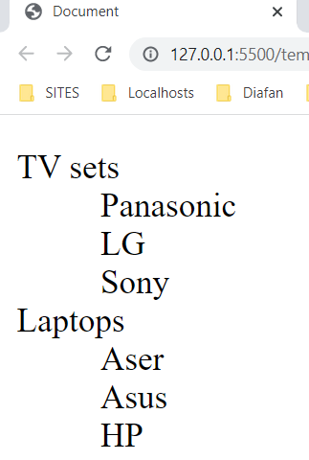
lab 1
Завдання в файлі lab1/task.txt

Slide 6
Tables
<table> <tr> <td>Cell 1</td> <td> Cell 2</td> </tr>
<tr> <td>Cell 3</td> <td> Cell 4</td> </tr> </table>
Тег <table>…</ table > це блоковий
елемент, але він не займає по ширині
все доступне йому місце, а залежить від кількості контенту
Кількість cells <td> …</td>
у рядках таблиці має бути однаковим
cтрока tr
Cell 1 | Cell 2
Cell 3 | Cell 4
cтрока tr
td
td

Slide 7
Атрібути елемента TABLE
table.html
Атрібут | Значення
align | left, right, center
width | число або відсоток %
cellpadding | число
cellspacing | число
bgcolor | Color
background | файл
border | число
bordercolor | color

Slide 8
Атрібути елемента TR
table.html
Елемент TR – це службовий елемент (тобто його не видно візуально), і служить він як контейнер для елементів td.
Тому всі його атрибути впливають на cells, розташовані в ньому.
Атрібут | Значения
align | left, center, right
valign | top, middle, bottom, baseline(вирівнює перші рядки в осередках по базовій лінії)
bgcolor | color

Slide 9
Атрібуты елемента TD
table.html
Атрібут | Значения
align | left, center, right
valign | top, middle, bottom, baseline
width | число или відсоток
height | число или відсоток
bgcolor | Color
background | файл
nowrap | не переносити контент на інший рядок
colspan | число
rowspan | число

Slide 10
Об'єднання cells
Здійснюється атрибутами елемента TD
сolspan = "число" - кількість комбінованих осередків
rowspan = "число" - кількість рядків, що об'єднуються
<tr>
<td сolspan = “2”>cell 1+ cell 2</td>
</tr>
<tr>
<td> cell 3 </td>
<td rowspan = “2”> cell 4+ cell 6 </td>
</tr>
<tr>
<td> cell 5</td>
</tr>
cell 1 | cell 2
cell 3 | cell 4
cell 5 | cell 6
cell 1 + cell 2
cell 3 | cell 4 + cell 6
cell 5

Slide 11
lab 2
У каталозі lab_1 знаходиться файл index.html
У ньому вихідний варіант коду таблиці наступний
cell 1-1 | cell 2-1
cell 1-2 | cell 2-2
cell 1-3 | cell 2-3
cell 1-4 | cell 2-4
Завдання: з вихідного варіанта таблиця зробити таке об'єднання
cell 1-1 + cell 2-1
cell 1-2 cell 1-3 | cell 2-2
 | cell 2-3
cell 1-4 | cell 2-4

Slide 12
Nestede tables
nested_tables.html
<table>
<tr>
<td>
<table>
<tr>
<td>1</td>
<td>2</td>
<td>3</td>
</tr>
</table>
</td>
<td>
<table>
<tr>
<td>1</td>
<td>2</td>
<td>3</td>
</tr>
</table>
</td>
</tr>
</table>

Slide 13
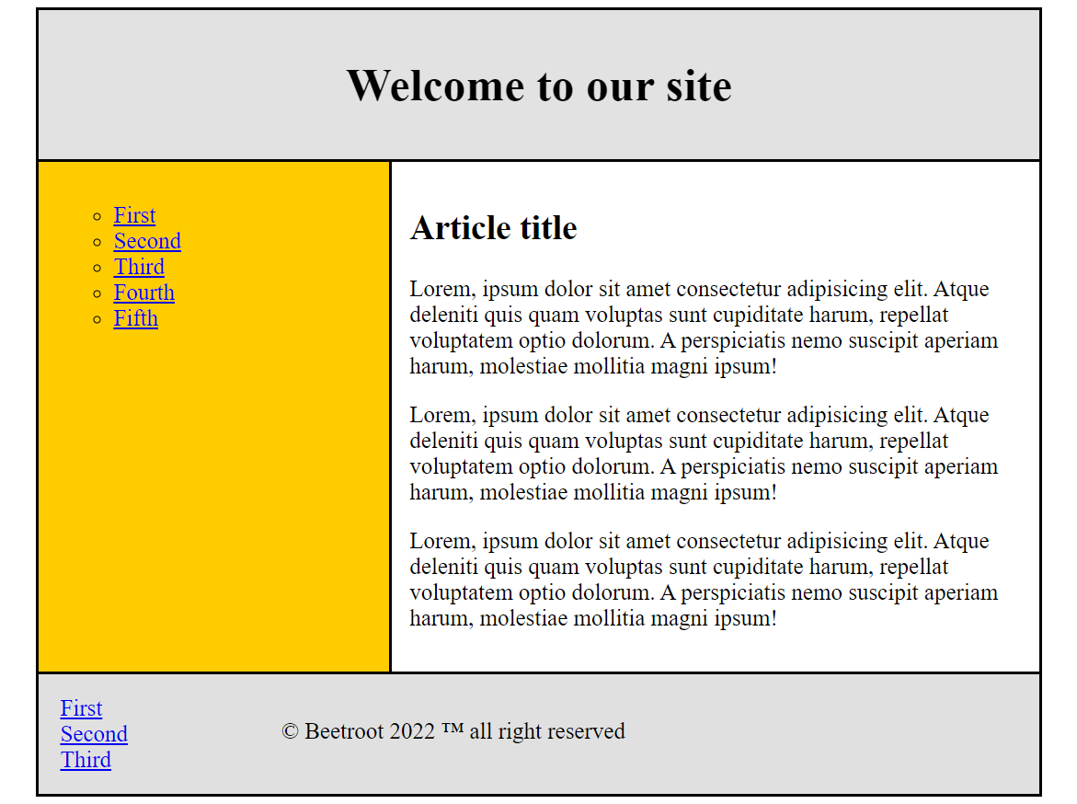
lab 3
#e0e0e0
#ffcc00
700

